Slide 1
Ядро. Строение и его функции

Slide 2
Знаю
Какие клетки содержат ядро;
Роль ядра в клетке
Хочу
Более подробное строение и функции ядра;
Структурную организацию хромосом

Slide 3
Цель:
Изучить строение и функции ядра

Slide 4
Задачи урока:
Расширить знания о ядре;
Рассмотреть особенности строения и выполняемые функции ядра клетки;
Развивать познавательный интерес, любознательность;
Отрабатывать умение анализировать, сравнивать, обобщать, систематизировать;
Воспитывать чувство уважения, коллективизма, сопереживания; настойчивость в учёбе;
Формирование умения видеть прекрасное в малом.

Slide 5
Думай глобально –
действуй локально.

Slide 6
1930г учёный-биолог И. Геммерлинг экспериментально доказал роль ядра в управлении процессами жизнедеятельности клеток
шляпка
стебелёк
ядро
ризоиды

Slide 7
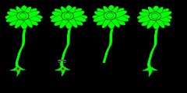
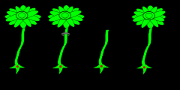
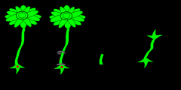
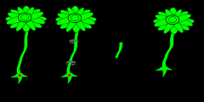
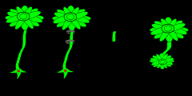
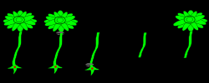
Опыты И. Геммерлинга

Slide 8
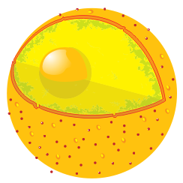
Строение ядра
Ядрышки
Хроматин
Кариолема (ядерная
оболочка)
Кариоплазма (ядерный
матрикс)
Поры

Slide 9
физкультминутка

Slide 10
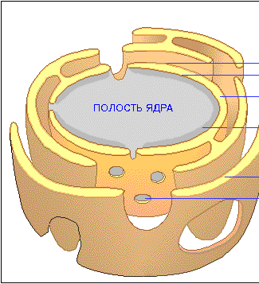
Кариолема (ядерная оболочка)
Общая толщина двумембранной ядерной оболочки составляет 30 нм.
Внешняя мембрана
Внутренняя мембрана
Ядерная поры
Мембрана ЭПС

Slide 11
Ядро клетки
Кариолема (ядерная оболочка)

Slide 12
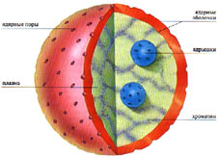
Строение ядрышка
ядрышки
Нуклеоплазма
хроматин
Гетерохроматин - это спирализованные, утолщённые, генетически неактивные
эухроматин – деспирализованные участки, генетически активные

Slide 13
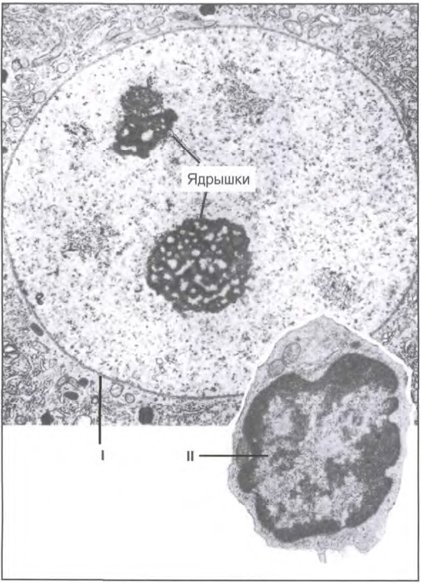
Ядрышко
Скопления р-РНК и рибосомальных субъединиц на разных этапах развития.
Функции ядрышка:
Место образования рибосомных РНК;
Участвует в синтезе белка

Slide 14
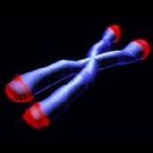
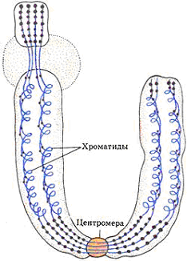
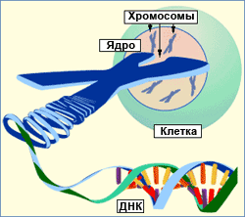
Хромосомы
Органоиды ядра эукариот, каждая хромосома образована одной молекулой ДНК и молекулами белков – гистонов.
Носители генетической информации

Slide 15
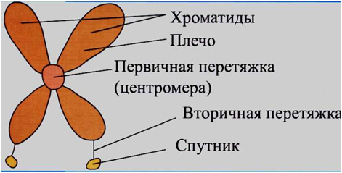
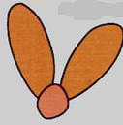
ХРОМОСОМЫ
)
В зависимости от расположения перетяжки выделяют три основных типа хромосом:
1) равноплечие — с плечами равной длины;
2) неравноплечие — с плечами неравной длины;
3) одноплечие (палочковидные) — с одним длинным и другим очень коротким, едва заметным плечом
виды хромосом - аутосомы, половые хромосомы, гомологичные хромосомы)

Slide 16
Кариотип - это совокупность количественных (число и размеры) и качественных (форма) признаков хромосомного набора соматических клеток.

Slide 17
Правила хромосом
1 Правило постоянства числа хромосом. (Каждый вид организмов содержит определённое число хромосом
2 Правило парности хромосом. (Каждая хромосома в соматических клетках имеет себе пару)
3 Правило индивидуальности. (Каждая пара хромосом характеризуется своими индивидуальными особенностями, расположением эу - и -гетерохроматина.)
4 Правило непрерывности. (Каждая хромосома образуется только от хромосомы путём редупликации.)
При нарушении одного из правил нарушается кариотип.

Slide 18
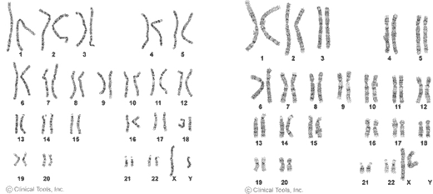
Клетки организма
Соматические
Половые
Ядра соматических клеток содержат двойной набор хромосом
(Диплоидный – т.е. по 2 хромосомы одинакового типа)
Гомологичные хромосомы – парные, абсолютно одинаковые (одна от отца, другая от матери)
Половые клетки содержат одинарный набор хромосом (гаплоидный)

Slide 19
Ядро
Строение ядра.
Ядерная оболочка – состоит из двух мембран, внутренняя – гладкая, наружная в некоторых местах переходит в каналы ЭПР. Оболочка имеет поры.
Кариоплазма — внутреннее содержимое ядра, в котором располагаются хроматин.
Третья, характерная для ядра клетки структура — ядрышко.
Функции
Контролирует жизнедеятельность клетки, регулируя процессы синтеза белка, обмена веществ и энергии;
Хранит генетическую информацию, заключенную в ДНК, и передает ее дочерним клеткам в процессе клеточного деления

Slide 20
1. Спирализованные и уплотненные участки хромосом, состоящие из ДНК и белков.
2. Важнейшая составная часть клетки грибов, растений и животных.
3. Совокупность количественных и качественных признаков хромосомного набора соматической клетки.
4. Хромосомный набор соматической клетки, где каждая хромосома имеет себе пару.
5. Хромосомный набор гамет половой клетки.
6. Хромосомы, одинаковые по форме и размеру и несущие одинаковые гены.
7. Область хромосомы, к которой во время деления клетки прикрепляются нити веретена деления.
8. Плотное тельце, погруженное в ядерный сок, существующее только в неделящихся ядрах.
9. Консистенция (состояние) содержимого ядра клетки.
Кроссворд:
Ядро:
 |  |  |  |  |  |  |  | 1
 |  |  |  |  |  |  | 2
 |  |  |  |  |  | 3
 |  |  |  |  |  | 4
 |  |  |  |  |  | 5
 |  |  |  |  | 6
 |  |  |  |  | 7
 |  |  |  | 8
9

Slide 21
1. Спирализованные и уплотненные участки хромосом, состоящие из ДНК и белков.
2. Важнейшая составная часть клетки грибов, растений и животных.
3. Совокупность количественных и качественных признаков хромосомного набора соматической клетки.
4. Хромосомный набор соматической клетки, где каждая хромосома имеет себе пару.
5. Хромосомный набор гамет половой клетки.
6. Хромосомы, одинаковые по форме и размеру и несущие одинаковые гены.
7. Область хромосомы, к которой во время деления клетки прикрепляются нити веретена деления.
8. Плотное тельце, погруженное в ядерный сок, существующее только в неделящихся ядрах.
9. Консистенция (состояние) содержимого ядра клетки.
Кроссворд:
Ядро (ответы):
 |  |  |  |  |  |  |  | 1 | х | р | о | м | а | т | и | н
 |  |  |  |  |  |  | 2 | я | д | р | о
 |  |  |  |  |  | 3 | к | а | р | и | о | т | и | п
 |  |  |  |  |  | 4 | д | и | п | л | о | и | д | н | ы | й
 |  |  |  |  |  | 5 | г | а | п | л | о | и | д | н | ы | й
 |  |  |  |  | 6 | г | о | м | о | л | о | г | и | ч | н | ы | е
 |  |  |  |  | 7 | ц | е | н | т | р | о | м | е | р | ы
 |  |  |  | 8 | я | д | р | ы | ш | к | о
9 | г | е | л | е | о | б | р | а | з | н | о | е

Slide 22
Домашнее задание:
§ 19
* Составить кроссворд с ключевым словом ЯДРО

